Slide 1

Alex Lattaro

Slide 2
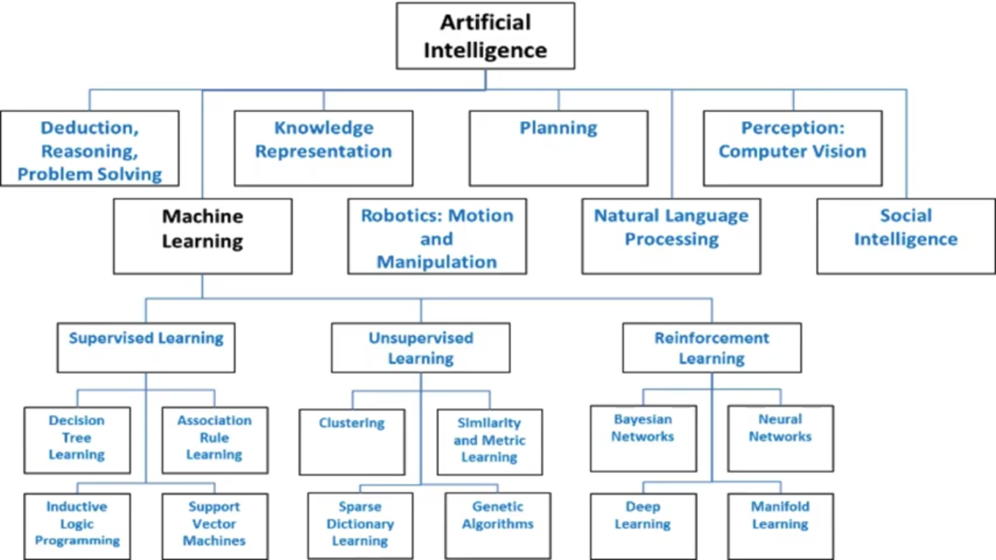

Slide 3

Aprendizagem Supervisionada
Quando utilizar?
Quando uma característica está disponível para um determinado conjunto de dados;

Slide 4
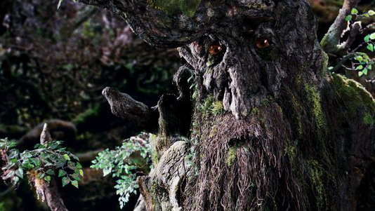
Árvores de Decisão

Slide 5
Árvores de Decisão
O que são?
São métodos de aprendizado de máquinas supervisionado não-paramétricos, muito utilizados em tarefas de classificação e regressão.
Aprendizagem Supervisionada

Slide 6
Árvores de Decisão
Como funciona?
Em cada nó é escolhido o melhor valor entre todas as características e todos os pontos possíveis de corte (split). Cada corte é selecionado de tal modo que maximize alguma função;
Em árvores para classificação, utiliza-se entropia cruzada (cross entropy) e Gini index;
Este procedimento é definido recursivamente para cada nó e encerra quando é encontrado um critério de parada;
Uma árvore sozinha é utilizada muito raramente, mas em combinação com muitas outras elas formam algoritmos muito eficientes tais como Florestas Aleatórias ou Gradient Tree Boosting.
Aprendizagem Supervisionada

Slide 7
Árvores de Decisão
Pontos Positivos
  Fácil interpretação, já que são altamente visuais;
  Requerem pouco esforço na preparação dos dados;
  Complexidade logarítmica na etapa de predição;
  São capazes de lidar com problemas com múltiplos rótulos.
Aprendizagem Supervisionada

Slide 8
Árvores de Decisão
Pontos Negativos
  Overfitting;
  São modelos instáveis;
  Não garante a construção da melhor estrutura para o dados de treino em questão.
Aprendizagem Supervisionada

Slide 9
Árvores de Decisão
Exemplos de utilização
  Saúde (diagnóstico médico);
  Classificação (identificação);
Aprendizagem Supervisionada

Slide 10

Naïve Bayes

Slide 11
Naïve Bayes
O que é?
  É um classificador probabilístico;
  Foi baseado no Teorema de Bayes, criado por Thomas Bayes, desenvolvido para tentar provar a existência de Deus;
  Baseado na evidência das features nos dados;
Aprendizagem Supervisionada

Slide 12
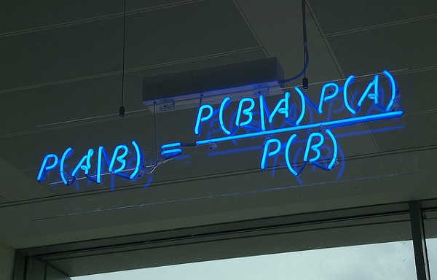
Naïve Bayes
Como funciona?
P (A| B) é a probabilidade posterior, P (B|A) é a probabilidade, P (A) é a probabilidade prévia e P (B) é preditor de probabilidade prévia.
Aprendizagem Supervisionada

Slide 13
Naïve Bayes
Pontos positivos
  Simples;
  Rápido;
  Bom desempenho;
  Precisa de poucos dados de teste para obter uma precisão relativamente boa;
Aprendizagem Supervisionada

Slide 14
Naïve Bayes
Pontos Negativos
  Desconsidera a correlação entre variáveis;
  Frequência zero;
  Mau estimador;
Aprendizagem Supervisionada

Slide 15
Naïve Bayes
Exemplos de utilização
Identificação de SPAM;
Classificação de artigos;
Análise de sentimento textual;
Reconhecimento facial;
Análise de crédito;
Previsão em tempo real;
Análise de sentimentos em redes sociais.
Aprendizagem Supervisionada

Slide 16

Mínimos Quadrados

Slide 17
Mínimos Quadrados
O que é?
O método dos mínimos quadrados é uma maneira de se obter a melhor reta baseada nos dados experimentais;
Consiste em um estimador que minimiza a soma dos quadrados dos resíduos da regressão, de forma a maximizar o grau de ajuste do modelo aos dados observados.
Aprendizagem Supervisionada

Slide 18
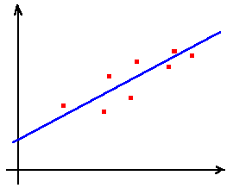
Mínimos Quadrados
Como funciona?
O método dos mínimos quadrados assume que a melhor reta capaz de aproximar um conjunto de pares ordenados conhecidos, é aquela que possuir a soma mínima dos desvios ao quadrado.
Aprendizagem Supervisionada

Slide 19
Mínimos Quadrados
Pontos positivos
Simplicidade e facilidade para se fazer inferências;
Aprendizagem Supervisionada

Slide 20
Mínimos Quadrados
Pontos negativos
Acurácia das previsões;
Interpretabilidade do modelo;
Muito sensíveis a outliers.
Aprendizagem Supervisionada

Slide 21
Mínimos Quadrados
Exemplos de utilização
Previsões baseadas em dados históricos;
Decisões de apoio;
Correções de erros;
Aprendizagem Supervisionada

Slide 22
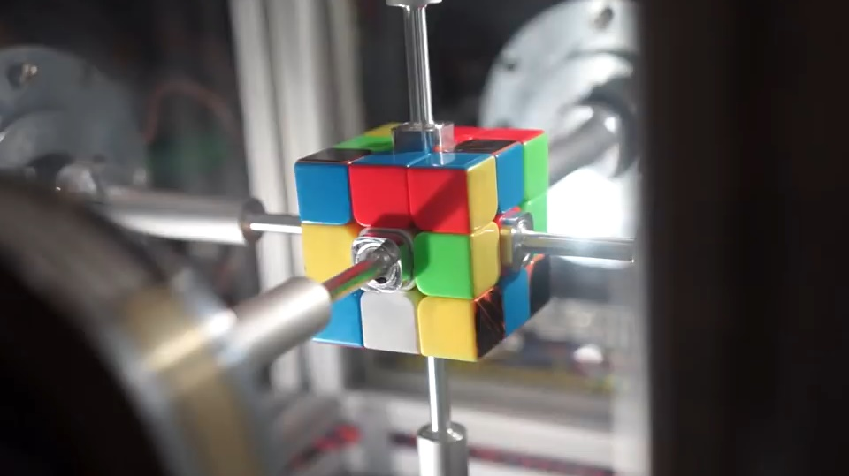
Regressão Logística

Slide 23
Regressão Logística
O que é?
A regressão logística é um recurso capaz de estimar a probabilidade associada à ocorrência de determinado evento em detrimento a um conjunto de variáveis;
A regressão logística realiza classificação binária, portanto os rótulos de saída são dicotômicos (binários).
Aprendizagem Supervisionada

Slide 24
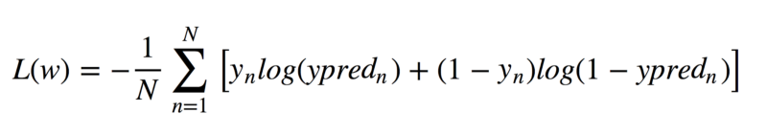
Regressão Logística
Como funciona?
Este algoritmo calcula a probabilidade do objeto pertencer a cada classe. Por isso, a função de custo pode ser a diferença entre a probabilidade predita e o rótulo 0 ou 1, e calcular a média para todos os objetos;
Aprendizagem Supervisionada

Slide 25
Regressão Logística
Como funciona?
é o classificador não-linear mas simples com uma combinação linear de parâmetros e função não-linear (sigmoid) para classificação binária.
Aprendizagem Supervisionada

Slide 26
Regressão Logística
Pontos Positivos
Facilidade para lidar com variáveis independentes categórica;
Fornece resultados em termos de probabilidade;
Facilidade de classificação de indivíduos em categorias;
Requer pequeno número de suposições;
Alto grau de confiabilidade.
Aprendizagem Supervisionada

Slide 27
Regressão Logística
Pontos Negativos
A interpretação do modelo não é imediata pelo fato da visão geométrica do modelo não ser simples;
Aprendizagem Supervisionada

Slide 28
Regressão Logística
Exemplos de utilização
Pontuação de crédito (balanced scorecard);
Medir as taxas de sucesso das campanhas de marketing
Prever as receitas de um determinado produto
Previsão de risco (Prevenção de desastres naturais);
Aprendizagem Supervisionada

Slide 29

Support Vector Machine

Slide 30
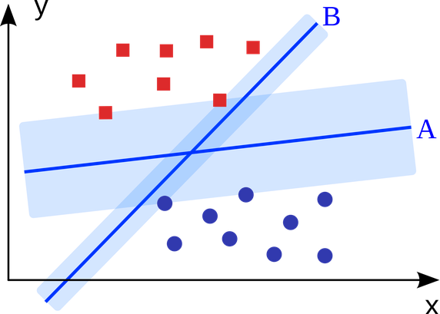
Support Vector Machine
O que é?
SVM é um algoritmo binário da classificação. Dado um conjunto de pontos de 2 tipos em lugar N dimensional, SVM gera um hiperplano (N - 1) dimensional para separar esses pontos em 2 grupos.
Aprendizagem Supervisionada

Slide 31
Support Vector Machine
Como funciona?
Aprendizagem Supervisionada

Slide 32
Support Vector Machine
Pontos Positivos
Eficaz em espaços dimensionais elevados;
Aprendizagem Supervisionada

Slide 33
Support Vector Machine
Pontos Negativos
Baixa performance quando as características são maiores que as amostras;
Não fornece estimativas de probabilidades;
Aprendizagem Supervisionada

Slide 34
Support Vector Machine
Exemplos de utilização
Publicidades em display;
Reconhecimento de site de splice humano;
Detecção de gênero baseada em imagem;
Classificação de imagem em grande escala.
Aprendizagem Supervisionada

Slide 35
Aprendizagem
Não Supervisionada
Quando utilizar?
Casos em que o desafio é descobrir relacionamentos implícitos em um dado conjunto de dados não-rotulado.

Slide 36

Clustering

Slide 37
Clustering
O que é?
O clustering ou análise de agrupamento de dados é o conjunto de técnicas de prospeção de dados que visa fazer agrupamentos automáticos de dados segundo o seu grau de semelhança. O critério de semelhança faz parte da definição do problema e, dependendo, do algoritmo
Aprendizagem
Não Supervisionada

Slide 38
Clustering
Exemplos de algoritmos
Algoritmos baseados em Centroid;
Algoritmos baseados em conectividade;
Algoritmos baseados em densidade;
Probabilístico;
Redução da Dimensionalidade.
Aprendizagem
Não Supervisionada

Slide 39
Clustering
Como funciona?
Este utiliza um método simples e eficiente baseado no conceito de distância;
O algoritmo de forma iterativa atribui os pontos de dados ao grupo que representa a menor distância, ou seja, ao grupo de dados que seja mais similar.
Aprendizagem
Não Supervisionada

Slide 40
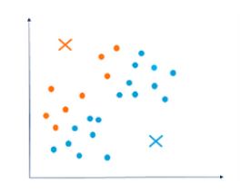
Clustering
Como funciona?
Inicialmente o algoritmo simplesmente gera aleatoriamente k centroids, onde o número de centroids é representado ao parâmetro k;
Aprendizagem
Não Supervisionada

Slide 41
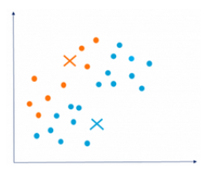
Clustering
Como funciona?
Em seguida calcula-se a distância entre todos os pontos de dados e cada um dos centroids;
Cada registro será atribuído ao centroid ou cluster que tem a menor distância;
Esta etapa é finalizada com os dados divididos conforme o número de centroids estipulado pelo argumento k.
Aprendizagem
Não Supervisionada

Slide 42
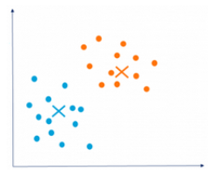
Clustering
Como funciona?
Uma vez que os pontos de dados foram atribuídos aos clusters conforme sua distância, o próximo passo é recalcular o valor dos centroides;
Nesta etapa é calculada a média dos valores dos pontos de dados de cada cluster e o valor médio será o novo centróide.
Aprendizagem
Não Supervisionada

Slide 43
Clustering
Pontos Positivos
Todos os pontos de informação são automaticamente atribuídos a um grupo;
A localização inicial do contróide do grupo pode variar, o que permite estabelecer condições iniciais de dependência.
Aprendizagem
Não Supervisionada

Slide 44
Clustering
Pontos Negativos
Antes do algoritmo ser iniciado tem de ser escolhido o número de grupos;
Todos os pontos de informação são forçados a pertencer a um grupo.
Aprendizagem
Não Supervisionada

Slide 45
Clustering
Exemplos de utilização
Negócios: descoberta de grupos distintos em uma base de clientes;
Negócios: caracterizar grupos de clientes por meio de padrões de compra;
Aprendizagem
Não Supervisionada

Slide 46

Algoritmos Evolutivos

Slide 47
Algoritmos Evolutivos
O que é?
Implementação é simples, de fácil adaptação e possibilita encontrar soluções para problemas complexos.
Aprendizagem
Não Supervisionada

Slide 48
Algoritmos Evolutivos
Como funciona?
Existem várias abordagens dos algoritmos evolutivos:
  Programação evolutiva;
  Estratégias evolutivos;
  Algoritmos genéticos.
Aprendizagem
Não Supervisionada

Slide 49

Algoritmos Evolutivos
Como funciona?
Programação Evolutiva.
Aprendizagem
Não Supervisionada

Slide 50
Algoritmos Evolutivos
Como funciona?
Estratégias Evolutivas
Aprendizagem
Não Supervisionada

Slide 51
Algoritmos Evolutivos
Como funciona?
Algoritmos Genéticos
Aprendizagem
Não Supervisionada

Slide 52
Algoritmos Evolutivos
Pontos Positivos
Resistem em não cair nas armadilhas de ótimos locais;
Realizam muito bem os problemas de otimização de larga escala;
Podem ser empregados em uma grande variedade de problemas de otimização.
Implementação é simples;
Fácil adaptação;
Possibilidade de encontrar soluções para problemas complexos.
Aprendizagem
Não Supervisionada

Slide 53
Algoritmos Evolutivos
Pontos Negativos
Dificuldade na escolha do método de seleção do cromossomo;
  Roleta;
  Classificação;
  Estado Estacionário;
  Elitismo.
Aprendizagem
Não Supervisionada

Slide 54
Algoritmos Evolutivos
Exemplos de utilização
Problemas de otimização;
Modelagem;
Simulação;
Projetos de RNA.
Aprendizagem
Não Supervisionada

Slide 55

Aprendizado Por Reforço

Slide 56
Aprendizado por reforço
Quando utilizar?
Aprendizagem por reforço é uma área de aprendizagem de máquina que investiga como agentes de software devem agir em determinados ambientes de modo a maximizar alguma noção de recompensa cumulativa.

Slide 57

RNA

Slide 58
RNA
O que é?
Redes Neurais Artificiais são técnicas computacionais que apresentam um modelo matemático baseado na estrutura neural de organismos inteligentes e que adquirem conhecimento através da experiência;
Aprendizado por Reforço

Slide 59
RNA
O que é?
Modelos de algoritmos de RNA
  Perceptron;
  Adaline (extensão do Perceptron);
  Perceptron multicamadas (MLP);
  Algoritmo Backpropagation;
  Redes de Jordan e Elman,
  Rede ART;
  Outros.
Aprendizado por Reforço

Slide 60
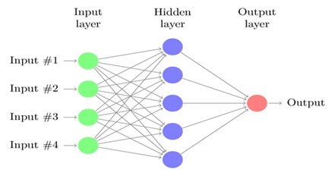
RNA
Como funciona?
A propriedade mais importante das redes neurais é a capacidade de aprender e com isso melhorar seu desempenho. Isso é feito através de um processo iterativo de ajustes aplicado a seus pesos, o treinamento. O aprendizado ocorre quando a rede neural atinge uma solução generalizada para uma classe de problemas.
Aprendizado por Reforço

Slide 61
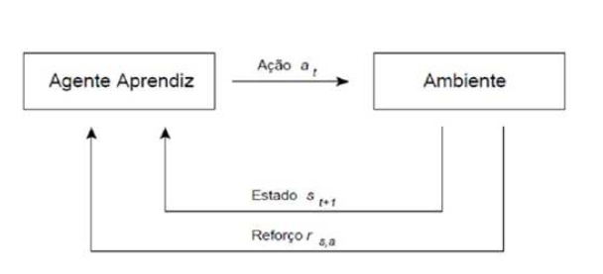
RNA
Como funciona?
Iterações x recompensa x penalização.
Aprendizado por Reforço

Slide 62
RNA
Como funciona?
Exemplo de NPC
Aprendizado por Reforço

Slide 63
RNA
Pontos Positivos
Flexíveis;
Adaptáveis;
Capazes de aprender;
Capazes de generalizar;
Aprendizado por Reforço

Slide 64
RNA
Pontos Negativos
Dificuldade de configuração das redes em relação à sua estrutura inicial e também no que se refere aos parâmetros dos algoritmos de aprendizado;
Dificuldade de explicitar os conhecimentos adquiridos pela rede por meio de uma linguagem compreensível para um ser humano;
Dificuldade de convergência (bloqueios) e instabilidade, inerentes aos algoritmos de otimização empregados;
Alto processamento computacional.
Aprendizado por Reforço

Slide 65
RNA
Exemplos de utilização
Reconhecimento de padrões;
Processamento de imagem e visão;
Reconhecimento de voz;
Software de OCR;
Identificação de spam;
Identificação de sistema e controle;
Processamento de sinais;
Cloud computing;
Mercado financeiro;
Agricultura;
Previsão do tempo;
Medicina.
Aprendizado por Reforço

Slide 66

Comparação entre Algoritmos

Slide 67
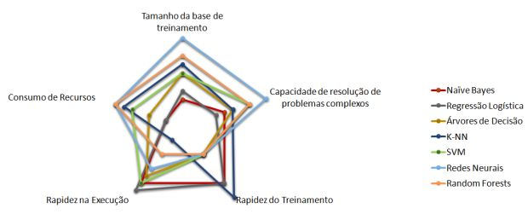
Comparação entre técnicas de classificação

Slide 68
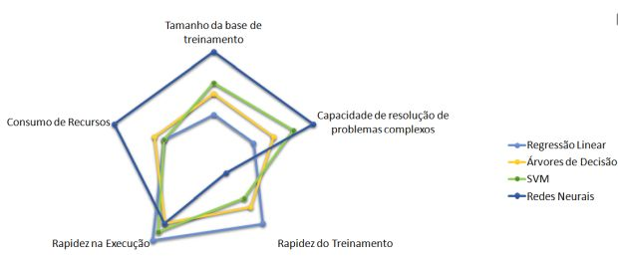
Comparação entre técnicas de regressão

Slide 69
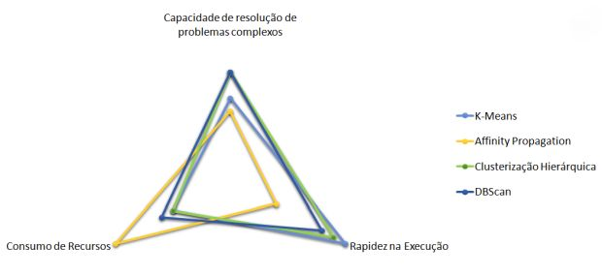
Comparação entre técnicas de Clustering

Slide 70
Python
Scikit-learn;
NumPy;
SciPy;
Nltk;
Pandas;
Statsmodel;
Matplotlib;
Pygenalg
Keras
PyBrain;
Bibliotecas Úteis

Slide 71
PHP
Php-ml;
Bibliotecas Úteis

Slide 72
JavaScript
ConvNetJS;
Math.js;
Brain.js;
Synaptic;
Natural;
Mljs;
Neataptic;
Webdnn;
Bibliotecas Úteis

Slide 73
.NET
Math.NET;
Accord.NET.
Bibliotecas Úteis

Slide 74
Scala
Saddle;
Mlib;
Apache Zeppelin;
Spire;
Algebird;
Axie;
Chalk;
Breeze;
Factorie;
Squants;
PredictionIO;
Figaro;
Scalding;
Epic;
Puck;
ScalaNLP;
Bibliotecas Úteis

Slide 75
Funcional
fklearn;
https://github.com/nubank/fklearn
Bibliotecas Úteis

Slide 76
Ética
Seu código promove a equidade?

Slide 77
Obrigado
https://www.linkedin.com/in/alexlattaro/
https://twitter.com/Alex_Lattaro
alex.lattaro@gmail.com

Slide 78
Referências
https://www.math.tecnico.ulisboa.pt/~calves/cursos/mmq.htm
http://webserver2.tecgraf.puc-rio.br/~manuel/TeseDoutorado/ReferencePapers/aprox_funcoes.pdf
http://repositorio.unb.br/bitstream/10482/23995/1/2017_BrunoFreitasBoynarddeVasconcelos.pdf
https://medium.com/machine-learning-beyond-deep-learning/%C3%A1rvores-de-decis%C3%A3o-3f52f6420b69
ftp://ftp.dca.fee.unicamp.br/pub/docs/vonzuben/ia004_1s10/notas_de_aula/topico7_IA004_1s10.pdf
http://www.lbd.dcc.ufmg.br/colecoes/erbd/2015/008.pdf
https://www.organicadigital.com/seeds/algoritmo-de-classificacao-naive-bayes/
https://www.fm2s.com.br/regressao-linear/
http://www.rizbicki.ufscar.br/sml.pdf
https://medium.com/data-hackers/implementando-regress%C3%A3o-linear-simples-em-python-91df53b920a8
https://social.stoa.usp.br/igordsm/blog/resumo-de-otimizacao-minimos-quadrados
https://www.teses.usp.br/teses/disponiveis/6/6141/tde-09102018-132826/publico/HellenGeremiasdosSantos_DR_ORIGINAL.pdf
https://edisciplinas.usp.br/pluginfile.php/3769787/mod_resource/content/1/09_RegressaoLogistica.pdf
file:///C:/Users/v-allatt/AppData/Local/Temp/1200200172.pdf
https://towardsdatascience.com/simple-and-multiple-linear-regression-in-python-c928425168f9
http://webserver2.tecgraf.puc-rio.br/~manuel/TeseDoutorado/ReferencePapers/aprox_funcoes.pdf

Slide 79
Referências
https://medium.com/machina-sapiens/algoritmos-de-aprendizagem-de-m%C3%A1quina-qual-deles-escolher-67040ad68737
http://conteudo.icmc.usp.br/CMS/Arquivos/arquivos_enviados/BIBLIOTECA_113_ND_75.pdf
http://conteudo.icmc.usp.br/pessoas/andre/research/neural/
https://edisciplinas.usp.br/pluginfile.php/4280299/mod_resource/content/2/T%C3%B3pico%201%20-%20Introdu%C3%A7%C3%A3o%20aos%20SEs.pdf
https://www.obitko.com/tutorials/genetic-algorithms/portuguese/recommendations.php
https://core.ac.uk/download/pdf/33884677.pdf
http://www.lbd.dcc.ufmg.br/colecoes/eniac/2014/0086.pdf
https://www.youtube.com/channel/UCS5QayXigvan2fIDGN8UfpQ
http://web.tecnico.ulisboa.pt/ana.freitas/bioinformatics.ath.cx/bioinformatics.ath.cx/index651a.html?id=147
http://www.ic.unicamp.br/~ffaria/ia1s2017/class14/class14-Agrupamento.pdf
https://imasters.com.br/back-end/machine-learning-e-php-com-php-ml
https://dadosedecisoes.com.br/12-linguagens-data-science-machine-learning/

